Slide 1
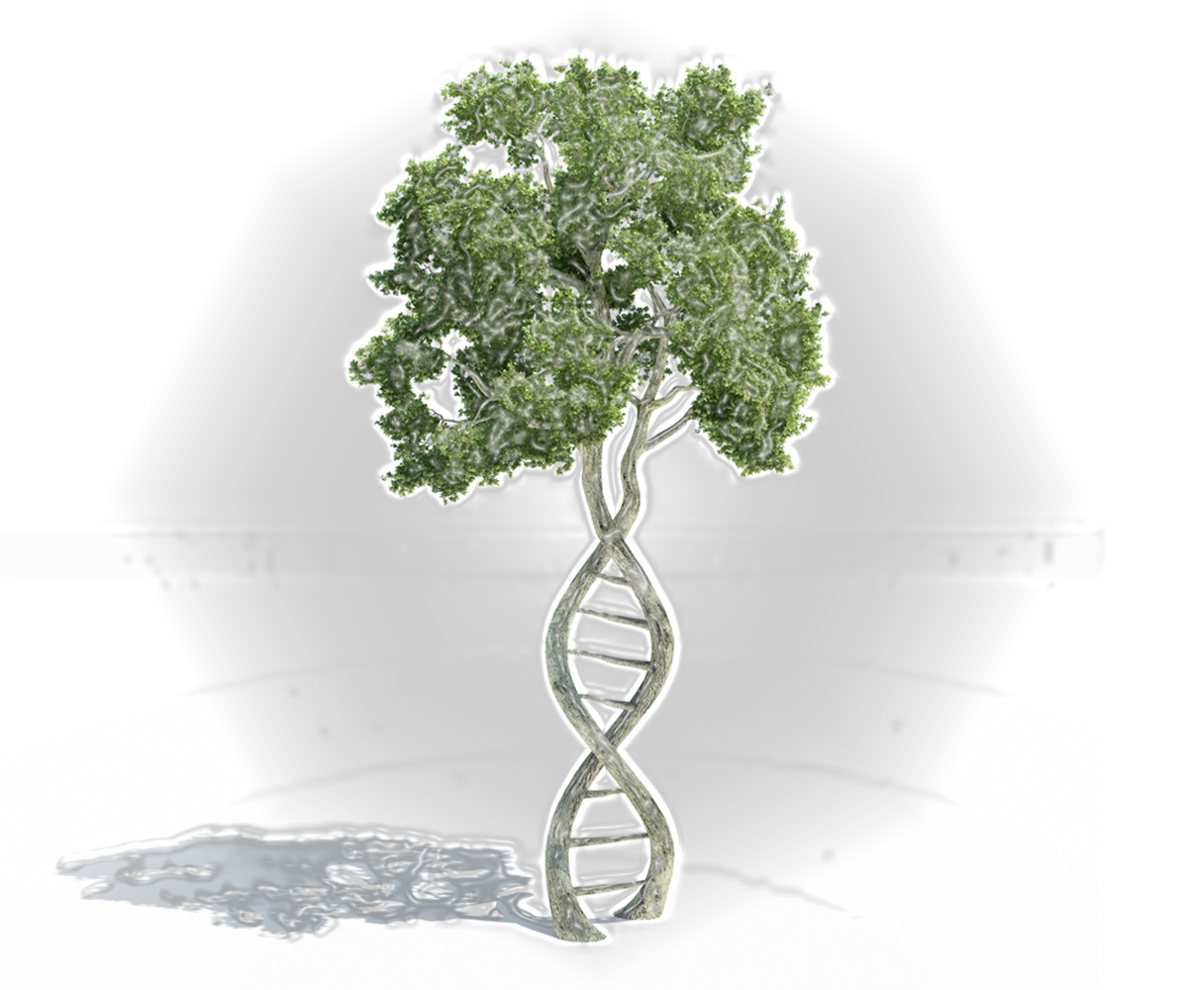
Βιολογία Α΄ Γυμνασίου
Σχολική Χρονιά 2017-18
Καθηγήτρια: Μαρία Μέττα

Slide 2
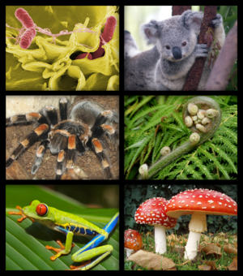
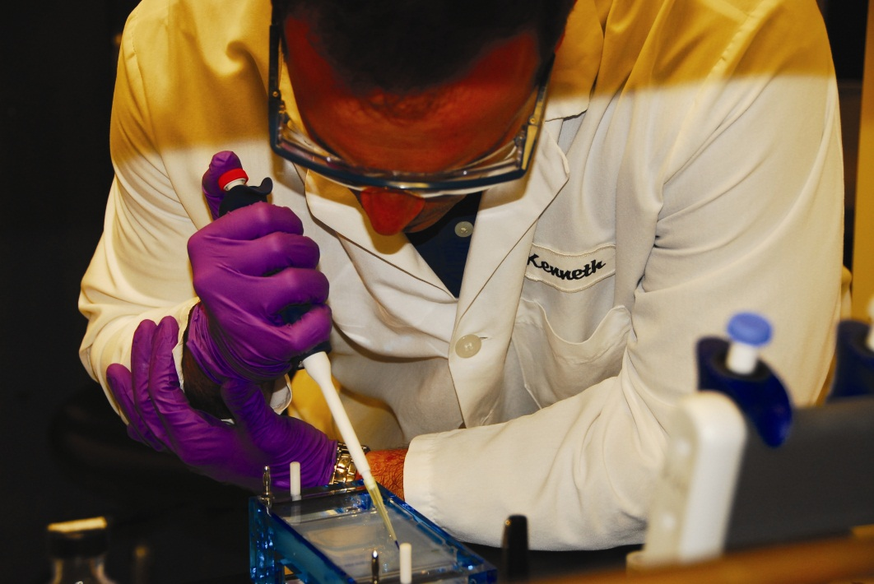
Βιολογία: Ένα σύγχρονο μάθημα

Slide 3
Γενικά για τη Βιολογία
Η Βιολογία:
έχει ως θέμα τη ζωή και μελετά όλους τους ζωντανούς οργανισμούς.
έχει άμεση σχέση με θέματα Αγωγής Υγείας αλλά και με την Περιβαλλοντική Αγωγή.
είναι η συνέχεια του μαθήματος της Επιστήμης, το οποίο έκαναν τα παιδιά στο Δημοτικό.
είναι ένα από τα τέσσερα εξεταζόμενα μαθήματα της Α΄ Γυμνασίου όπου στο τέλος της σχολικής χρονιάς οι μαθητές θα παρακαθίσουν σε εξετάσεις.
διδάσκεται στην αίθουσα Βιολογίας για δύο συνεχόμενες περιόδους μια φορά την εβδομάδα. Τα παιδιά είναι χωρισμένα σε ομάδες μεικτής ικανότητας και εκτελούν ή παρακολουθούν διάφορες πειραματικές ή άλλες δραστηριότητες.

Slide 4
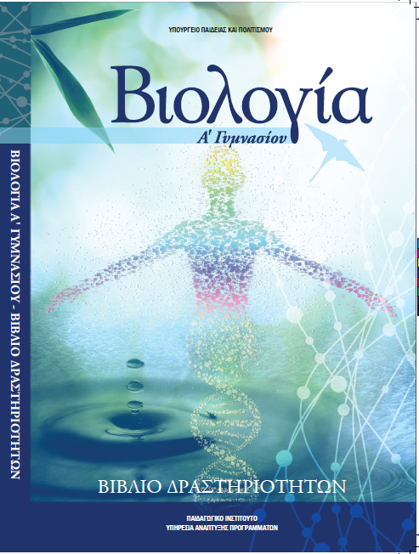
Οργάνωση Μαθήματος
Βιβλίο

Slide 5
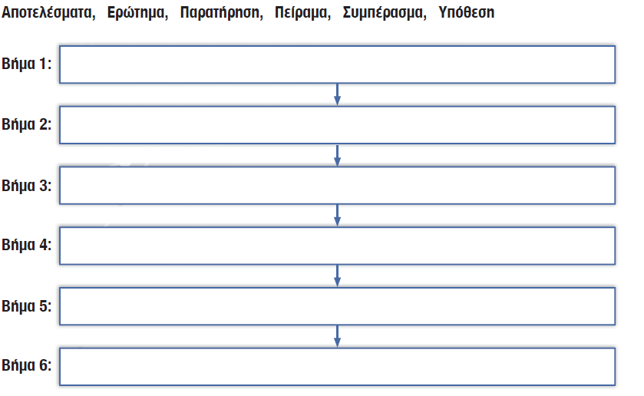
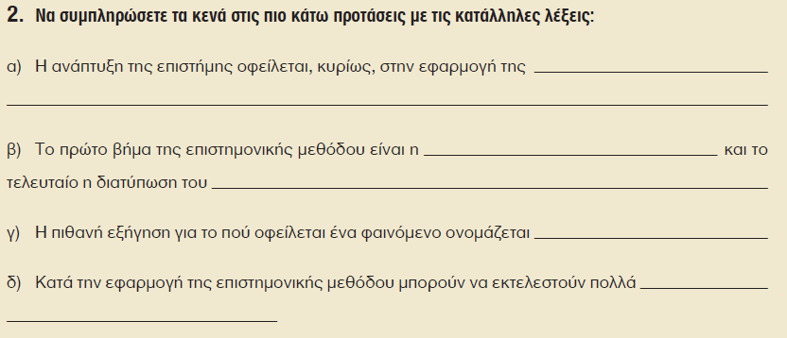
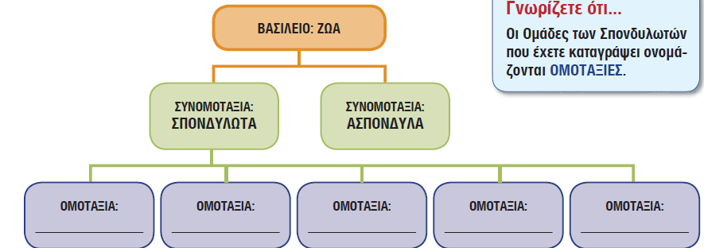
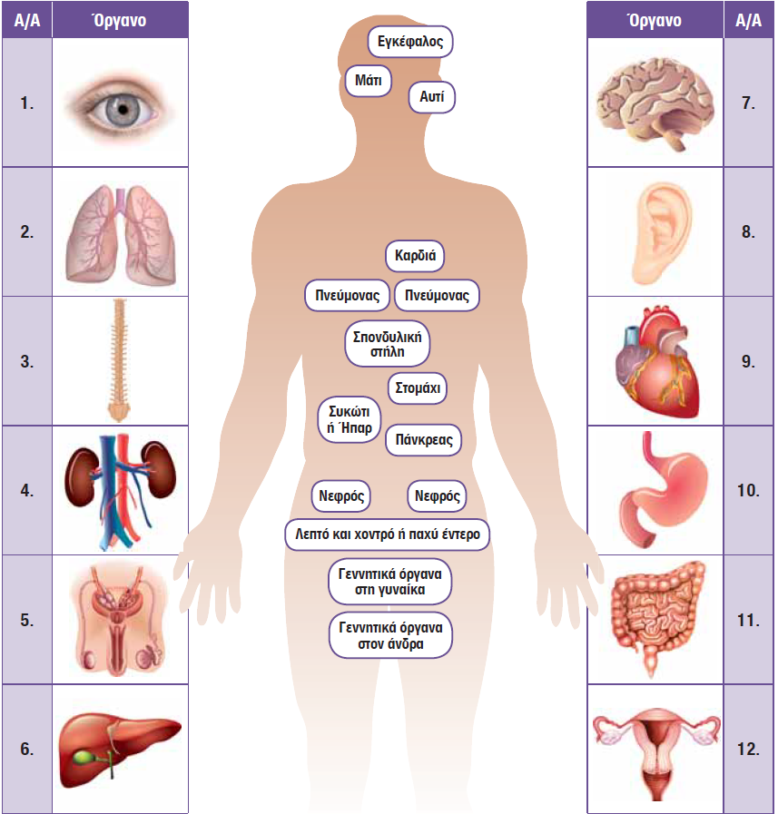
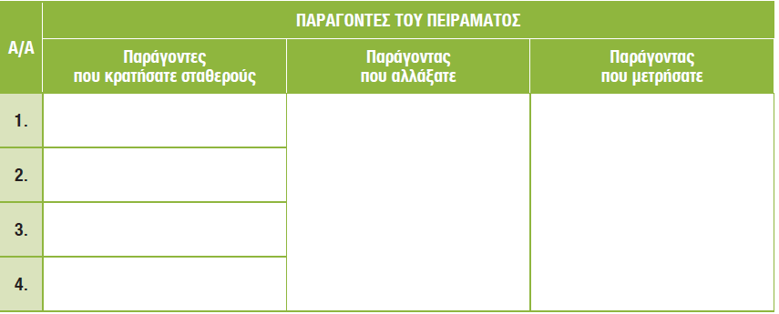
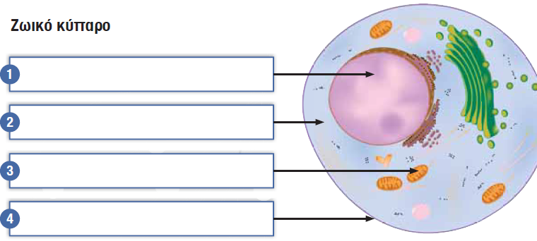
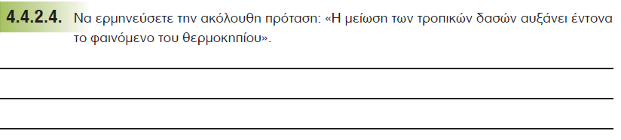

Slide 6

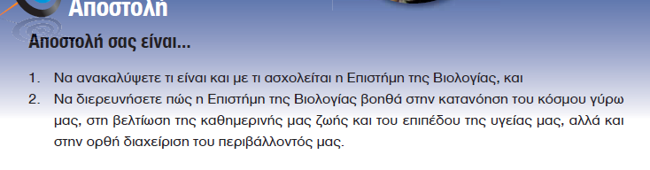

Slide 7
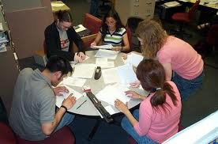
Οργάνωση Μαθήματος
Εργασία σε ομάδες
Εξατομικευμένος τρόπος εργασίας στην ομάδα

Slide 8
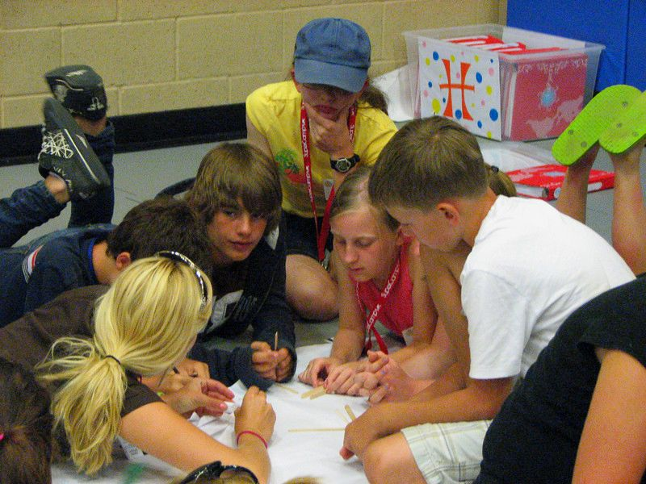
Οργάνωση Μαθήματος
Εργασία σε ομάδες
Συνεργασία στην ομάδα

Slide 9
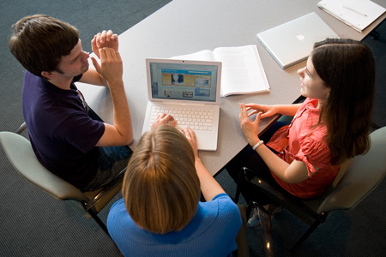
Οργάνωση Μαθήματος
Εργασία σε ομάδες
Επικοινωνία
Εκφράζουν καθαρά τις ιδέες και τα συναισθήματα τους
Ακούνε προσεκτικά τι λένε οι συμμαθητές τους

Slide 10
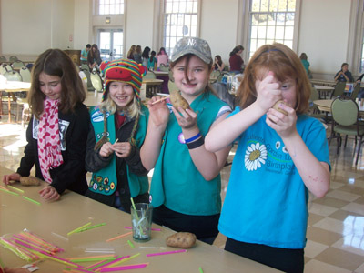
Οργάνωση Μαθήματος
Εργασία σε ομάδες
Αλληλεπίδραση
Συνεργάζονται με τρόπο που ο ένας να βοηθά τον άλλο για την επιτυχία της ομάδας.

Slide 11
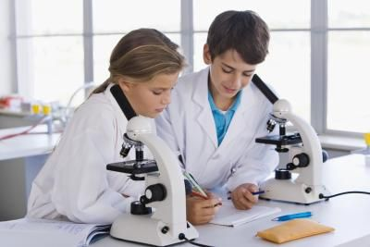
Οργάνωση Μαθήματος
Εργασία σε ομάδες
Εμπιστοσύνη
Μοιράζονται με τα μέλη της ομάδας τους φυλλάδια και υλικά
Δέχονται εισηγήσεις από τα άλλα μέλη της ομάδας
Υποστηρίζουν τη συμμετοχή όλων των μελών της ομάδας

Slide 12
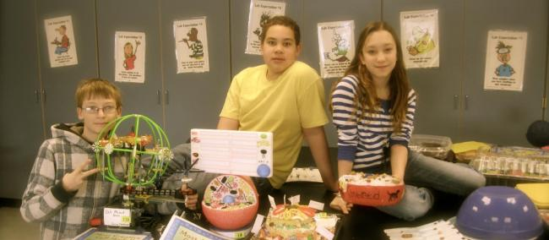
Οργάνωση Μαθήματος
Εργασία σε ομάδες
Υπευθυνότητα
Η ομάδα είναι υπεύθυνη για να επιτύχει τον στόχο της. Κάθε άτομο είναι υπεύθυνο για την προσωπική συμβολή του στην ομάδα.

Slide 13
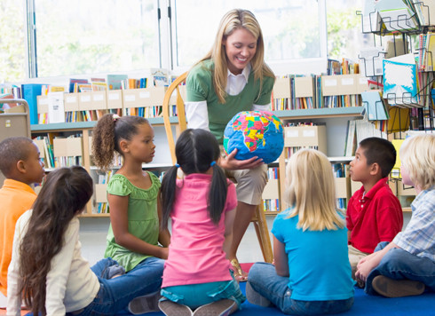
Οργάνωση Μαθήματος
Εργασία σε ομάδες
Συνεργασία με τον καθηγητή ή την καθηγήτρια

Slide 14
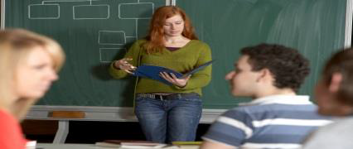
ΑΝΑΚΟΙΝΩΣΗ ΑΠΟΤΕΛΕΣΜΑΤΩΝ

Slide 15
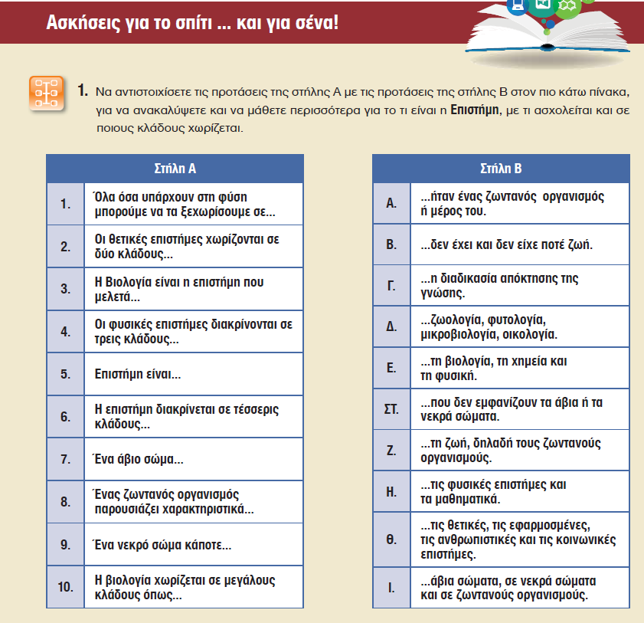

Slide 16
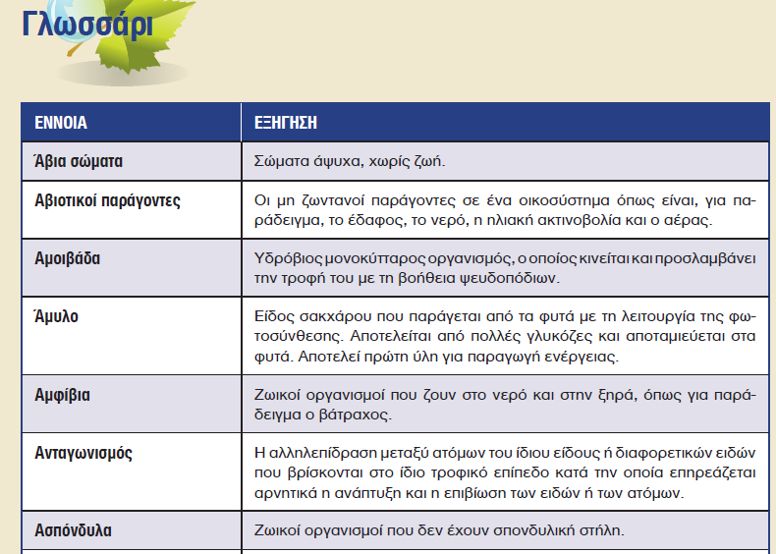

Slide 17
Υποχρεώσεις των Μαθητών κατά τη διάρκεια του μαθήματος
Οι μαθητές θα πρέπει να:
Βρίσκονται έγκαιρα στην αίθουσα βιολογίας χωρίς αδικαιολόγητες καθυστερήσεις.
Φέρνουν πάντοτε μαζί τους το βιβλίο δραστηριοτήτων και τα φύλλα εργασίας που τους δόθηκαν στο συγκεκριμένο κεφάλαιο.
Παρακολουθούν με προσοχή το μάθημα, συνεργάζονται στην ομάδα τους, συμπληρώνουν τις εργασίες στο βιβλίο δραστηριοτήτων, παίρνουν επιπλέον σημειώσεις αν χρειαστεί και γενικά να ακλουθούν τις οδηγίες του καθηγητή.

Slide 18
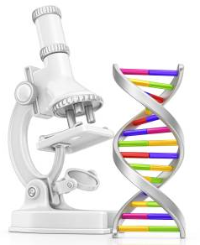
Υποχρεώσεις των Μαθητών κατά τη διάρκεια του μαθήματος
5. Συμμετέχουν προφορικά κατά τη διεξαγωγή του μαθήματος.
6. Επιλύουν απορίες ρωτώντας το διδάσκοντα.
7. Δίνουν προσοχή στην ολιγόλεπτη επανάληψη, στο τέλος του μαθήματος και σημειώνουν την κατ οίκον εργασία του.

Slide 19
Σωστός Τρόπος Μελέτης στο Σπίτι
Οι μαθητές:
Διαβάζουν τις δραστηριότητες ή/και τα φύλλα εργασίας που συμπληρώθηκαν κατά τη διάρκεια του μαθήματος.
Κάνουν με προσοχή την κατ’ οίκον εργασία τους και συμβουλεύονται το βιβλίο τους.
Κατανοούν το μάθημα και το εκφράζουν με δικά τους λόγια.

Slide 20
Για την αξιολόγηση τους
Λαμβάνονται υπόψη:
Τα διαγωνίσματα.
Η προφορική συμμετοχή τους και το ενδιαφέρον που δείχνουν στο μάθημα.
Η συνεργασία τους μέσα στα πλαίσια της ομαδικής δουλειάς που γίνεται στη τάξη.
Η συνέπεια στις υποχρεώσεις τους όπως είναι η κατ οίκον εργασίες και κάποιες μελέτες ή κατασκευές που μπορεί να τους ανατεθούν.

Slide 21
Προετοιμασία πριν το Διαγώνισμα:
Οι μαθητές θα πρέπει να:
Διαβάζουν τις σελίδες του σχολικού βιβλίου που αντιστοιχούν στην ύλη του διαγωνίσματος.
Ελέγχουν το διάβασμα τους με τις συμπληρωμένες δραστηριότητες του βιβλίου τους.
Δίνουν ιδιαίτερη προσοχή στις σημειώσεις τους ή στα φυλλάδια που θα δίνονται.
Προσέχουν στην επανάληψη που γίνεται πριν το διαγώνισμα.
Δεν επιδιώκουμε την αποστήθιση εκτός από κάποιες βασικές έννοιες.

Slide 22
Ιδιαίτερη σημασία δίνεται στην προσπάθεια του κάθε μαθητή ξεχωριστά και στη βελτιωτική του πορεία.
«Μέτρο σύγκρισης θα πρέπει να είναι πάντοτε ο εαυτό τους»

Slide 23
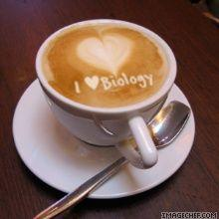
ΕΥΧΑΡΙΣΤΩ

